Slide 1
Векторний графічний редактор як інструмент для дизайну
С – 21
Інформатика

Slide 2
Згадаємо!
Які види графіки існують?
Які особливості растрової графіки?
Які формати мають файли растрових зображень?

Slide 3
Комп'ютерна графіка
Комп'ютерна графіка, це наука, що вивчає методи і засоби створення та обробки зображень за допомогою програмно-апаратних обчислювальних комплексів.
1. Комп'ютерна графіка охоплює всі види та форми представлення зображень, як на екрані монітора, так і на зовнішньому носії (папір, плівка, тощо).
2. Комп'ютерна графіка застосовується для візуалізації даних у різних сферах людської діяльності:
· медицина - комп'ютерна томографія;
· наука - склад речовин, векторні поля графіки процесів;
· дизайн - реклама, поліграфія, моделювання.
В залежності від способу формування зображень, комп'ютерну графіку можна поділити на:
1
Растрову графіку
2
Векторну графіку
3
Фрактальну графіку

Slide 4
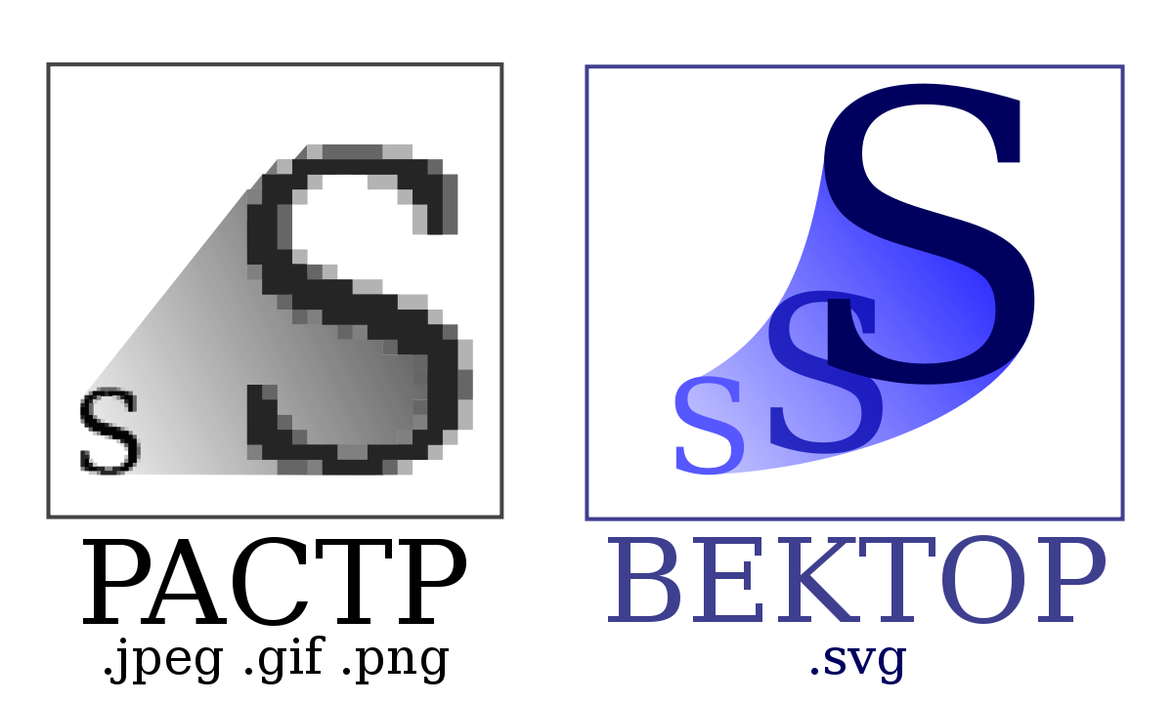
Векторне зображення
На сьогоднішній день векторна графіка відіграє велику роль. Її технології широко використовують як для друкарського дизайну, так, і у веб-дизайні. Упевнено можна казати, що більшість дизайнерів успішно використовують векторну графіку. Векторні зображення використовують для створення графічних об'єктів, для яких має значення збереження чітких та ясних контурів (креслення, схеми, логотипи, мапи, діаграми тощо) навіть при зміні розмірів. На відміну від растрової графіки для побудови векторного зображення використовують примітивні геометричні об'єкти (лінії, кола, криві, багатокутники). У файлі зображення зберігають відомості про типи графічних об'єктів, числові значення їхніх властивостей, необхідні для їх відтворення, а також дані про товщину і колір контурів об'єктів та колір і тип заповнення їхніх внутрішніх областей.
Векторне зображення — це зображення, що складається з простих геометричних об'єктів (ліній, кіл, кривих, багатокутників), які можна описати математичними рівняннями.

Slide 5
Векторне зображення
На відміну від растрової графіки, у векторній графіці базовим елементом є лінія, яка описується математичною формулою. Таке представлення даних компактніше, але побудова об'єктів супроводжується неперервним перерахунком параметрів кривої у координати екранного або друкованого зображення. Лінія є елементарним об'єктом, якому притаманні певні особливості: форма, товщина, колір, тощо. Любий об'єкт (прямокутник, еліпс, текст і навіть пряма лінія) сприймається як криві лінії. Виключення складають лише імпортовані растрові об'єкти.
Векторні об'єкти завжди мають шлях, що визначає їх форму. Якщо шлях є замкненим, тобто кінцева точка співпадає з початковою, об'єкт має внутрішню ділянку, яка може бути заповненою кольором або іншими об'єктами. Всі шляхи містять дві компоненти: сегменти та вузли.
Шлях уявляє собою маршрут, що з'єднує початкову та кінцеву точку.
Сегмент - окрема частина шляху, може бути як прямою, так і кривою лінією.
Вузол - початкова або кінцева точка сегмента.
Кожен елемент векторної графіки містить ці три основні елементи і дозволяє їх редагування.

Slide 6
Заповнення об'єктів
За допомогою кривих створюється контур об'єкта, всередині якого може бути заповнення (будь-який колір, штрихування або зображення). Заповнений об'єкт трактується як єдиний елемент, тобто при змінюванні форми об'єкта, заповнення заповнює всю його внутрішню ділянку.
Заповнення можна розбити на 4 категорії:
однорідне заповнення одним кольором або штрихуванням;
градієнтне, при якому кольори або тіні поступово змінюються (лінійна, радіальна, конічна, прямокутна тощо);
візерункове, при якому об'єкт заповнюється повторювальними зображеннями (двоколірними або повноколірними);
текстурне заповнення (художні зображення).

Slide 7
Векторний графічний редактор
Векторний графічний редактор - спеціалізована програма, призначена для створення та обробки векторних зображень.
Такі програми використовуються в роботі художників і дизайнерів різних напрямків, конструкторів, мультиплікаторів, у сфері ділової графіки, для презентацій, публікації в Інтернеті і т.п.
Векторні графічні редактори надають можливість створювати і редагувати векторні зображення безпосередньо на екрані комп'ютера, а також зберігати їх у різних векторних форматах.

Slide 8
Основні інструменти векторних редакторів
Криві Безьє - дозволяють створювати прямі, ламані і гладкі криві, що проходять через вузлові точки, з певними дотичними в цих точках.
Набір геометричних фігур (примітивів).
Заливка - дозволяє зафарбовувати обмежені області певним кольором, або градієнтом.
Текст створиться за допомогою відповідного інструменту, а потім часто перетворюється в криві (у векторне зображення), щоб забезпечити незалежність зображення від шрифтів, наявних (або відсутніх) на комп'ютері, використовуваному для перегляду.
Олівець - дозволяє створювати лінії "від руки".

Slide 9
Векторний графічний редактор
На відміну від растрової графіки, де використовуються лише маленькі крапки (пікселі), векторна, для побудови зображення, використовує примітивні геометричні об'єкти (лінії, криві, квадрати, багатокутники тощо).
Векторна графіка ідеальна для простих малюнків, зручна в пресі і може масштабуватися без втрати якості.
В таку графіку можна вставляти і растрові зображення – при зміні розміру растрові малюнки будуть змінюватися пропорційно іншим елементам. Векторна графіка зручна для побудови різних схем, діаграм, креслень. Також вона використовується для створення мультфільмів типу «Масяні» або подібних її.

Slide 10
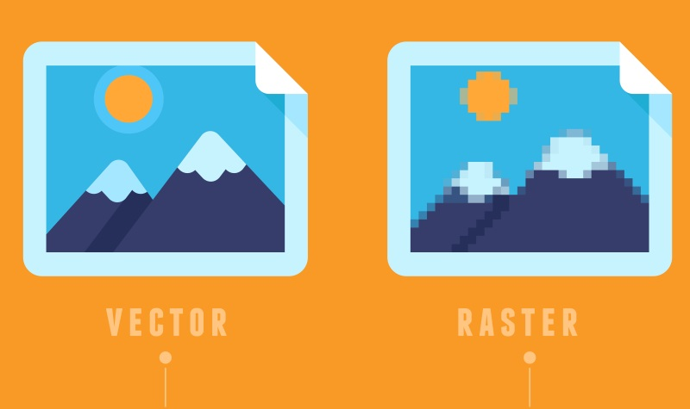
Порівняння векторних і растрових редакторів
Останнім часом векторні і растрові редактори все більш перетинаються, тому їх не слід протиставляти один одному. Можливості векторних і растрових програм часто доповнюють один одного.
Векторні редактори більш придатні для створення макетів сторінок, типографіки логотипів, чітко окреслених ілюстрацій (наприклад, мультиплікації, кліпарт Растрові редактори більше підходять для обробки і ретушування фотографій, створення фотореалістичних ілюстрацій, колажів, малювання за допомогою графічного планшета.
Останні версії растрових редакторів (таких як GIMP або Photoshop) надають користувачеві і векторні інструменти, а векторні редактори (CorelDRAW, Adobe Illustrator, Xara Xtreme, Adobe Fireworks, Inkscape, Alchemy, SK1 та ін.) мають можливості роботи з растром, поки ще кілька обмежені в порівнянні з растровими редакторами.

Slide 11
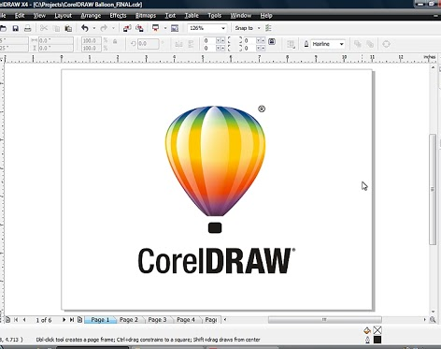
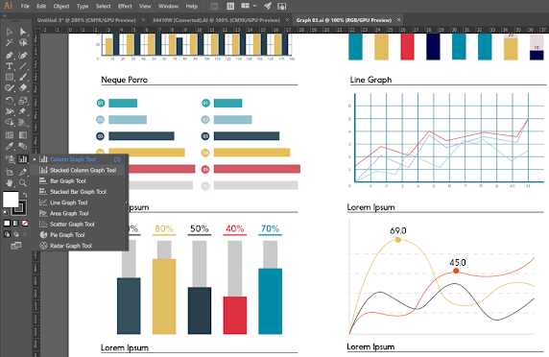
Редактори для роботи з векторною графікою
Найпопулярнішими редакторами векторної графіки є Coreldraw і Adobe Illustrator.

Slide 12
Основні переваги векторного зображення:
зміна масштабу без втрати якості і практично без збільшення розмірів вихідного файлу;
максимальна точність побудованого зображення (координати точок, між якими можуть бути проведені криві, можуть мати точність до сотих доль мікрона);
файл з векторним зображенням має набагато менший розмір порівняно з растровим зображенням;
малюнок має високу якість при друкуванні, особливо це добре помітно при високоякісному друці;
можливість редагування всіх частин векторного зображення;
простий експорт векторного малюнка в растровий.

Slide 13
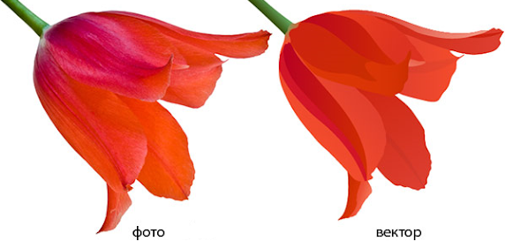
Основні недоліки векторного зображення:
відсутність реалістичності у простих векторних малюнках, реалістичність досягається шляхом застосування різних складних колірних схем;
неможливість використання ефектів, які застосовують у растровій графіці;
практично повна неможливість експорту растрового малюнка у векторний.

Slide 14
Формати файлів векторної графіки
CDR (CorelDRAW Document) — зручний для користування у середовищі CorelDRAW. Багато програм (FreeHand, Illustrator, PageMaker) можуть імпортувати файли CDR. 7-му й 8-му версії CorelDRAW можна вважати професійними. Для цих версій застосовують стискання для векторів і растру окремо, можна впроваджувати шрифти. Файли CDR мають величезне робоче поле 45×45 метрів (цей параметр важливий для зовнішньої реклами), починаючи з 4-ї версії, підтримується багатосторінковість.
WMF (Windows Metafile) — розповсюдженний формат векторних графічних файлів, який використовують для збереження колекцій зображення Microsoft Clip Gallery.
SVG (Scalable Vector Graphics) — відкритий, тобто на відміну від більшості інших форматів, SVG не є чієюсь власністю. Ґрунтується на мові розмітки XML, призначений для опису двовимірної векторної графіки. Формат підтримують багато браузерів, його можна використовувати при оформленні веб-сторінок. На жаль, формат не забезпечує високої якості складних малюнків і має обмеження в галузі його використання.
AI (Adobe Illustrator) — векторний формат файлів, створюваних програмою Adobe Illustrator. Формат ai кожної нової версії несумісний зі старшими версіями. Формат забезпечує дуже високу якість малюнків, але за погано сумісний з деякими іншими програмами. Наприклад, різні ефекти Adobe Illustrator та градієнтна заливка можуть не передаватися в інші формати. Mоже містити в одному файлі лише одну сторінку, має маленьке робоче поле — всього 3%times;3 метри. У цілому трішки поступається FreeHand’y і CorelDRAW за ілюстративними можливостями, тим не менше, відрізняється найбільшою стабільністю та сумісністю з PostScript. АІ підтримють майже всі програми так або інакше зв’язані з векторною графікою. Формат Illustrator’ра є найкращим посередником під час передачі векторів із однієї програми в іншу, з РС на Macintosh і назад. Крім цього, якщо працювати в основному в Photoshop’і (Web-дизайн, наприклад), то Illustrator стане найкращим помічником, бо з Photoshop’ом однаково організований інтерфейс і гарячі клавіши. Photoshop розуміє формати Illustrator’a (AI і EPS) напряму.
FH (FreeHand Document, остання цифра в розширенні вказує на версію програми) — зрозумілий лише самому FreeHand, Illustrator для Macintosh і декільком програмам від Macromedia. 7 і 8-ма версії мають повну багатоплатформну сумісність. Підтримує багатосторінковість. Деякі ефекти FreeHand’у несумісні з PostScript.
PDF (Portable Document Format) — запропонований фірмою Adobe як незалежний від платформи формат, у якому можна зберегти ілюстрації (векторні і растрові) і текст та ще й з множиною шрифтів і гіпертекстових посилань. Для роботи з цим форматом компанія Adobe випустила пакет Acrobat. Acrobat Distiller конвертує у PDF PostScript-файли, Acrobat Exchange дозволяє їх редагувати: встановлювати внутрішні посилання, посилання на зовнішні звукові і відеофайли, Web-посилання. Початкове завдання PDF — передача мережею у стисненому вигляді проілюстрованих і відформатованих документів — сьогодні значно розширена. Версія 3 спроможна зберігати всі установки для вивідного пристосування, записані у PostScript-файлі. Exchange дозволяє відновлювати з файлів PDF файли PostScript. PDF дозволяє не турбуватися про наявність необхідних шрифтів у отримувача — все закладено прямо у файл.
PS (PostScript) — ґрунтується на мові програмування й розмітки сторінок PostScript. Останню створено фірмою Adobe для використання у видавничих системах

Slide 15
Закріплення вивченного матеріалу
Що таке векторне зображення?
Яке призначення редакторів векторної графіки?
Основний елемент векторної зображення?
Що таке примітив?
Які недоліки векторної графіки?
Які переваги векторної графіки?
Які зображення краще виконувати у векторному вигляді?
Що лежить в основі векторної графіки?
Назвіть формати файлів векторної графіки?
Назвіть редактори векторної графіки?

